Slide 1
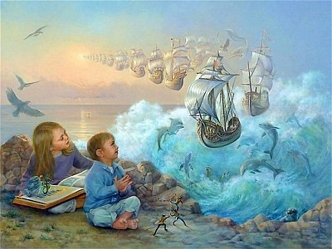
« Там, на неведомых дорожках…»

Slide 2
Литературная и народная сказка.
Литературная сказка – это сказка, написанная автором.
Народная сказка – это сказка, не имеющая единого автора. Её придумал народ и передавал из уст в уста.

Slide 4
Литературная сказка – наследница народной.

Slide 6
Загадка - не просто развлечение и даже не только средство развития мыслительных способностей.
Это жанр народно-поэтического творчества, присущий всем народам мира.

Slide 7
Формулы сказки
Троекратный
повтор
Присказка
Зачин
Концовка

Slide 9
На уроке
меня удивило……
было интересно……
было трудно……
Мне захотелось…

Slide 10
Замечательно! У вас всё получилось! Спасибо за урок!

Slide 11
Домашнее задание
Прочитайте русскую народную сказку
Найдите сказку в которой загадывают загадки
Придумайте сказку по опорным словам (Волшебный, путешествие, приключения, радость)

